Slide 1
2023 – Semaine 37 du Lundi 11 au Samedi 16 septembre

Slide 2
SCPI OUVERTES : à date chez CNP & BPCE VIE (HORS TEORA BY NWM) & SCPI en direct
FISCALITE: Vision Patrimoine N°97: Webinaire du 4 octobre : déductions et réductions d’impôts, comment optimiser sa fiscalité ? La finance durable , la retraite…
Assurance Vie / Valeurs mobilières : VEGA IM : La lettre HEBDO du 4 septembre 2023
Semaine 37
2

Slide 3






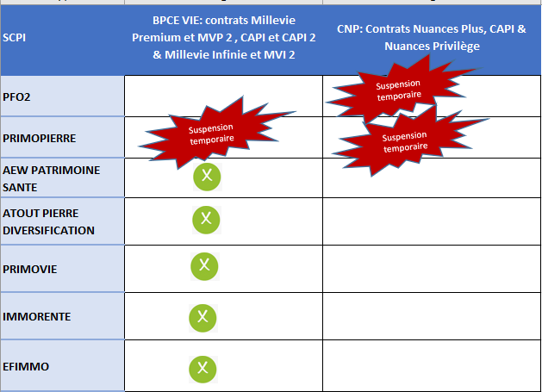

ACTIONS COMMERCIALES / COLLECTE
SCPI OUVERTES A DATE CHEZ CNP & BPCE VIE (HORS TEORA BY NWM) & SCPI EN DIRECT
Retrait de la commercialisation de PIERRE PLUS en direct depuis le 31/03/2023
SCPI
Semaine 37
3

Slide 4



ACTIONS COMERCIALES / TOUS DOMAINES
VISION PATRIMOINE N° 97 SEPTEMBRE 2023
FISCALITE
Retrouvez les publications du mois de juillet de Vision Patrimoine à la Une : Webinaire déductions et réductions d’impôts du 4 octobre , la finance durable, la retraite ….
Accès direct : https://gestionprivee.caisse-epargne.fr/ ou par simple clic sur l’image
CLIC
Pour la consulter
cliquez sur l’ image →
Semaine 37
4

Slide 5


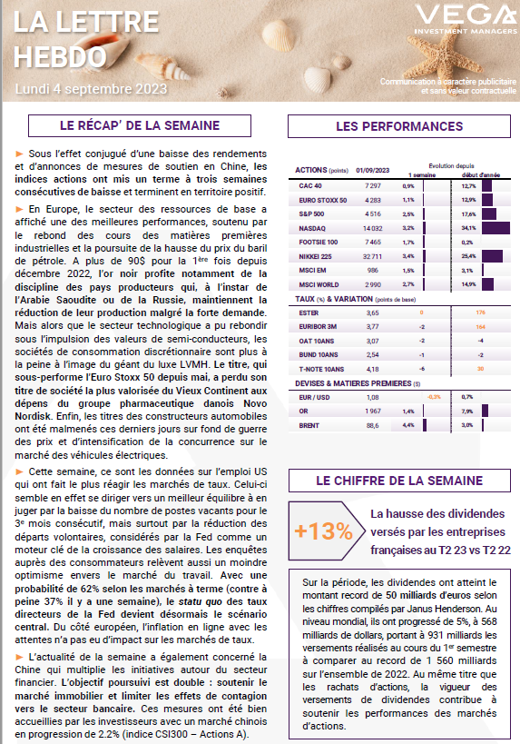

ACTIONS COMMERCIALES / TOUS DOMAINES
LA LETTRE HEBDO DU 4 SEPTEMBRE 2023
MARCHES FINANCIERS
Pour la consulter
cliquez sur l’ image →
Semaine 37
5

